Slide 1

TẬP ĐỌC 4

Slide 2
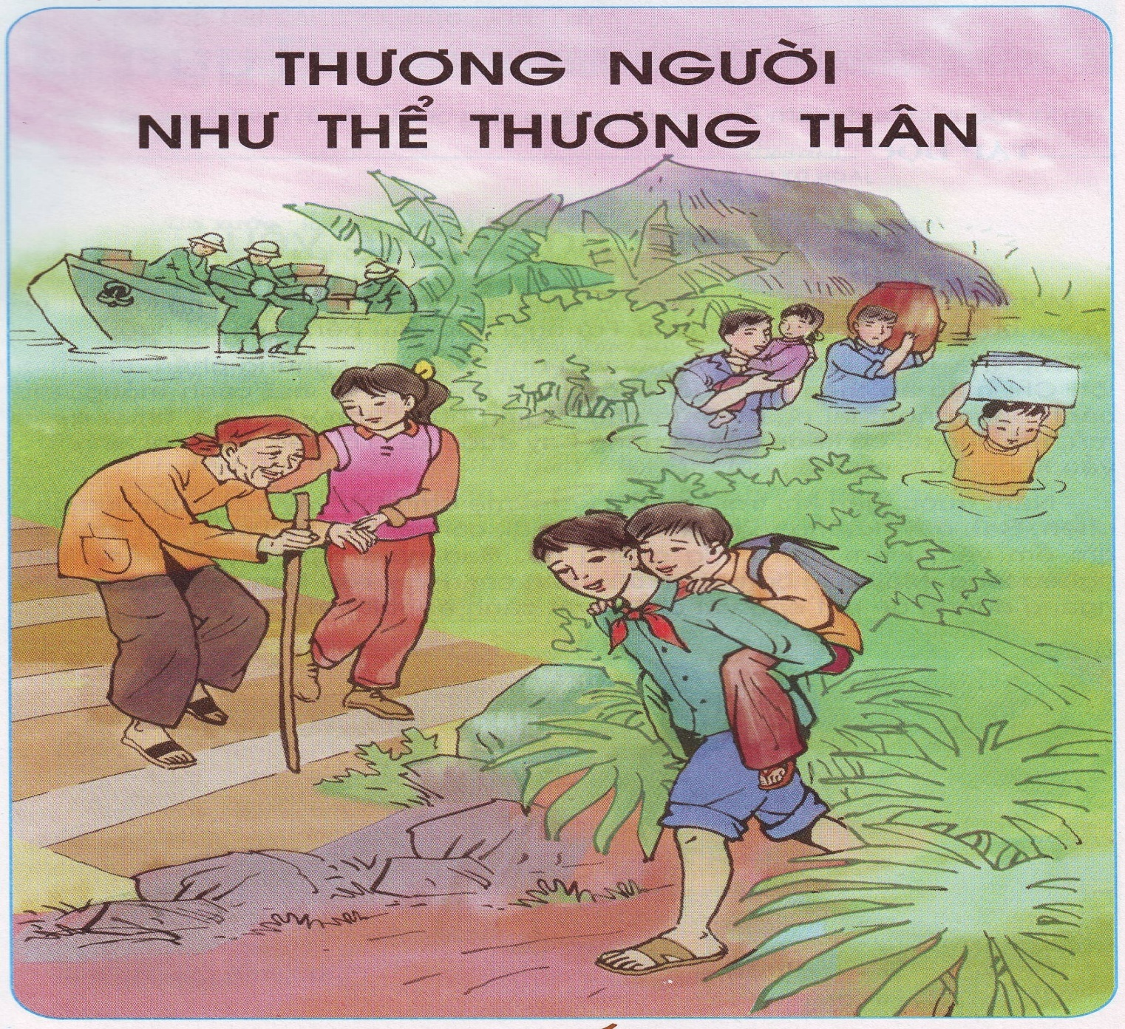
Các chủ điểm sẽ học kì I
1. Thương người như thể thương thân
Chủ điểm này:
nói về lòng bác ái

Slide 3

Các chủ điểm sẽ học kì I
2. Măng mọc thẳng
Chủ điểm nói về:
tính trung thực
và lòng tự trọng

Slide 4
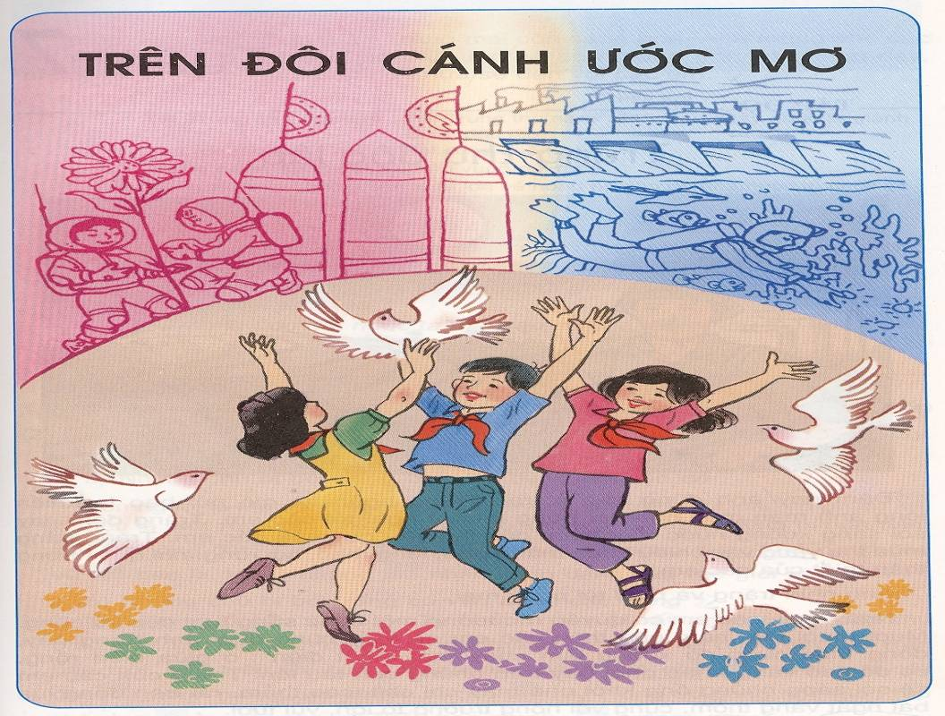
Các chủ điểm sẽ học kì I
3. Trên đôi cánh ước mơ
Chủ điểm nói về:
ước mơ của con người

Slide 5
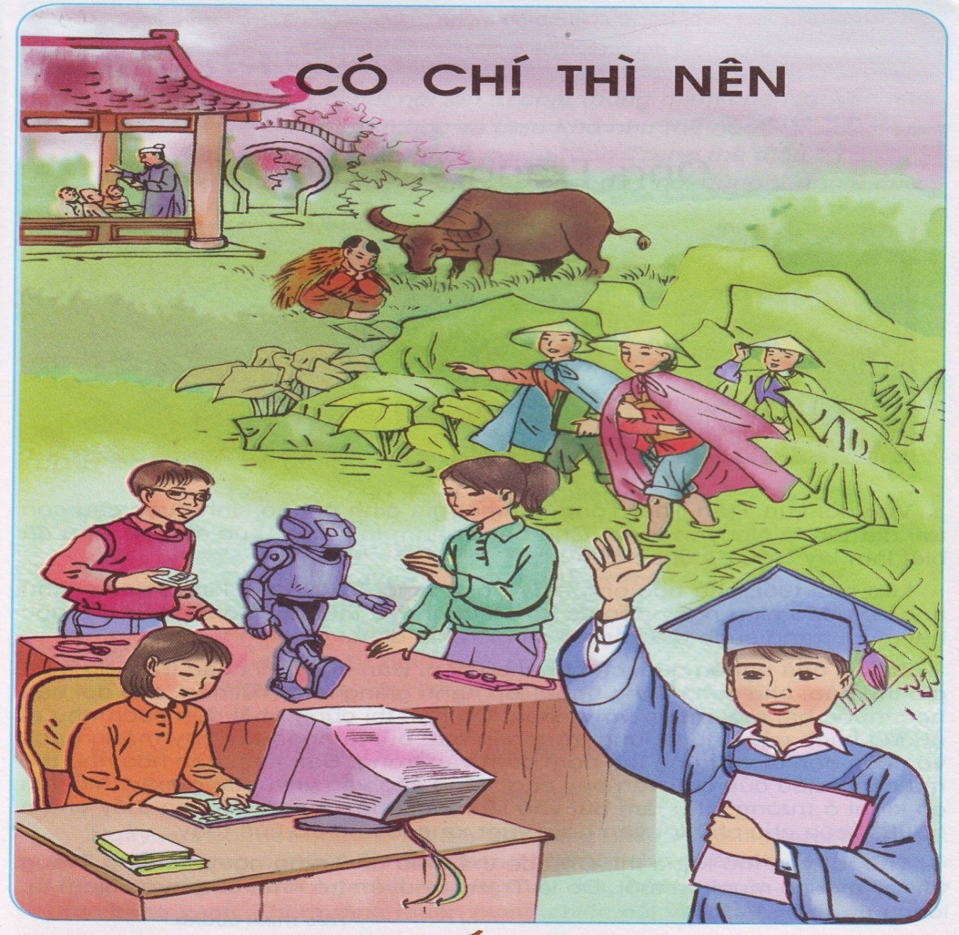
Các chủ điểm sẽ học kì I
4. Có chí thì nên
Chủ điểm nói về:
nghị lực của con người

Slide 6
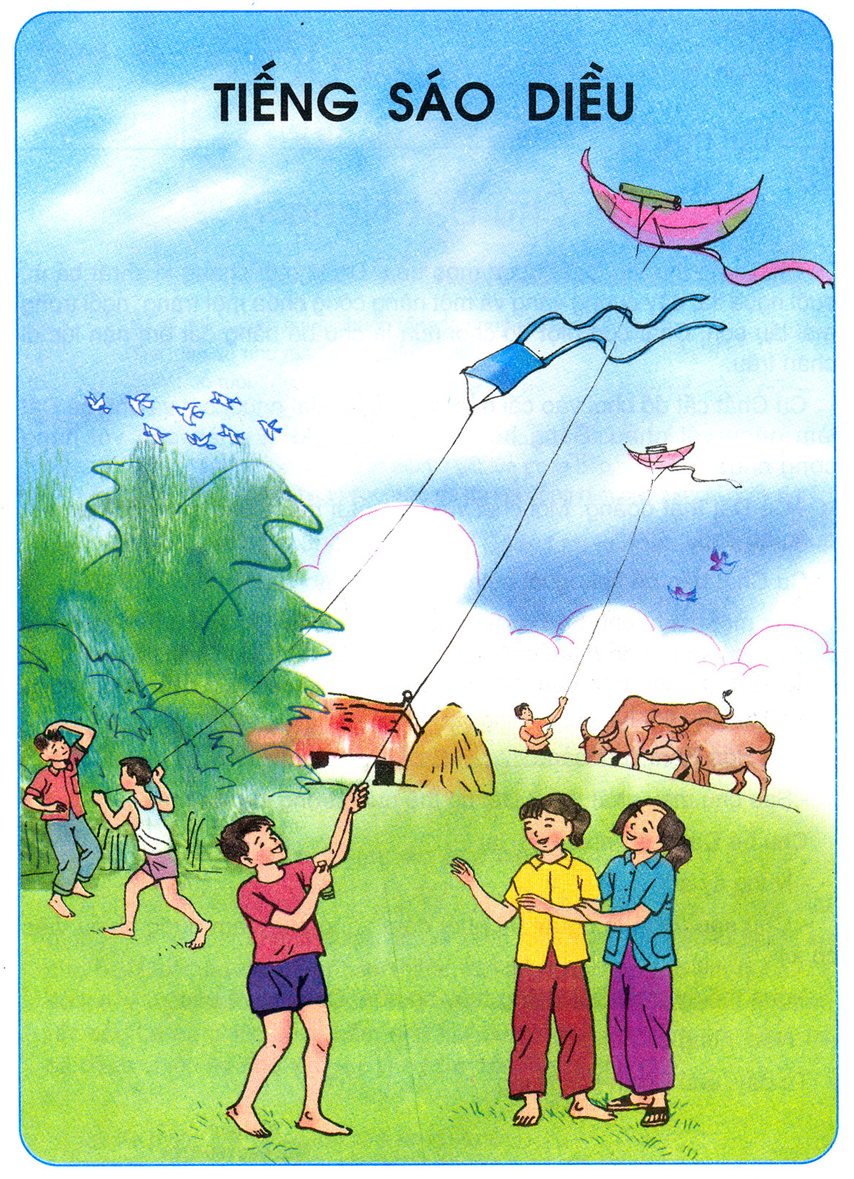
Các chủ điểm sẽ học kì I
5. Tiếng sáo diều
Chủ điểm nói về:
vui chơi của trẻ em

Slide 7

Quan sát tranh chủ điểm và cho biết tranh minh họa
những gì?
Bộ đội giúp
Dân di dời
khi bão lụt
Bạn nhỏ
giúp
Bà cụ sang
đường
Bạn cõng bạn
đến trường

Slide 8
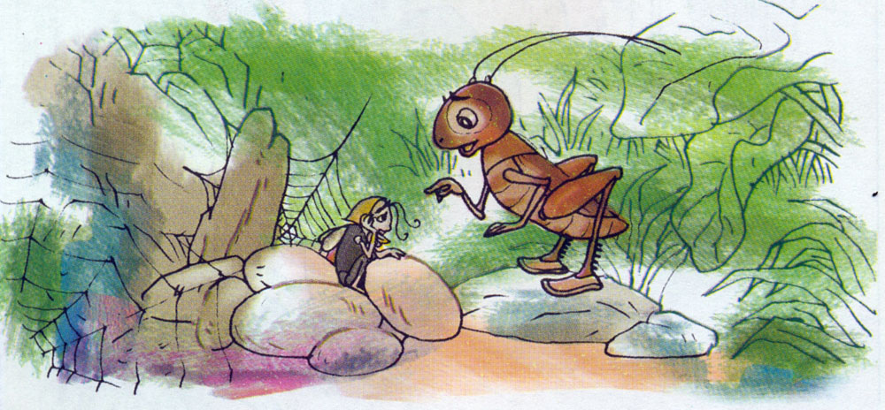
☞ Quan sát tranh và mô tả những gì có trong tranh?
DẾ MÈN
NHÀ
TRÒ

Slide 9
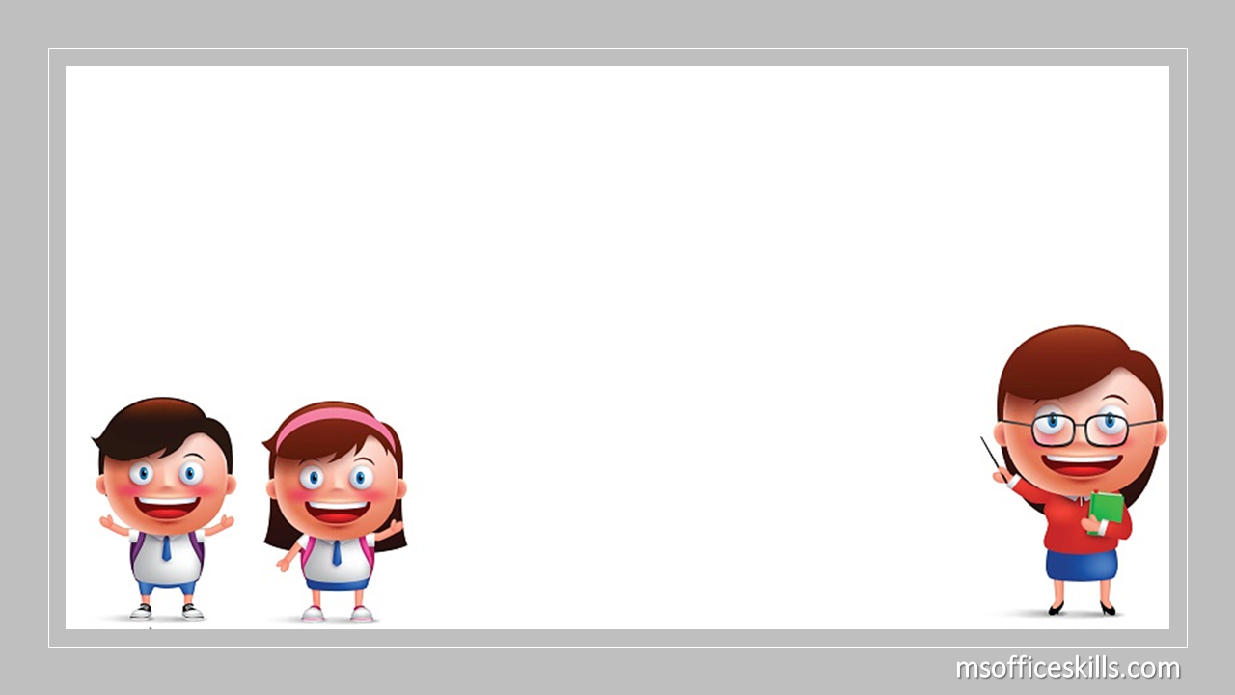
Luyện đọc:

Slide 10

Bố cục: … đoạn
4 đoạn
Đoạn 1:
Một hôm … tảng đá cuội.
Đoạn 2:
Chị Nhà Trò … chị mới kể.
Đoạn 3:
Năm trước … ăn thịt em.
Đoạn 4:
Tôi xòe … của bọn nhện.

Slide 11

Luyện đọc câu khó:
Chị Nhà Trò đã bé nhỏ lại gầy yếu quá, người bự những phấn, như mới lột.
Chị mặc áo thâm dài, đôi chỗ chấm điểm vàng, hai cánh mỏng như cánh bướm non, lại ngắn chùn chùn.

Slide 12
Lưu ý giọng đọc:
Lời của Dế Mèn: chậm, thể hiện sự ái ngại, thương xót đối với Nhà Trò;
Lời Dế Mèn nói với Nhà Trò: mạnh mẽ, dứt khoát, thể hiện sự bất bình, thái độ kiên quyết.
Lời của Nhà Trò: giọng kể lể đáng thương của kẻ yếu ớt đang gặp hoạn nạn.
Nhấn giọng ở các từ ngữ: tỉ tê, ngồi gục đầu, bé nhỏ, gầy yếu quá, bự những phấn, thâm dài....

Slide 13

Chú giải:
Cỏ xước
Lương ăn:
Nhà trò:
Ăn hiếp:
Bự:
Mai phục:
Áo thâm:

Slide 14
Tìm hiểu bài:

Slide 15

1. Tìm những chi tiết cho thấy chị Nhà Trò rất yếu ớt.
Thân hình bé nhỏ, gầy yếu, người bự những phấn như mới lột. Cánh mỏng như cánh bướm non, lại ngắn chùn chùn, lại yếu quá và chưa quen mở. Vì yếu đuối nên chị Nhà Trò lâm vào cảnh nghèo túng, kiếm bữa chẳng đủ ăn.

Slide 16
2. Nhà Trò bị bọn Nhện ức hiếp như thế nào?
Mẹ Nhà Trò vay lương ăn của bọn Nhện sau đó thì chết, Nhà Trò ốm yếu kiếm không đủ ăn, không trả được nợ nên bọn Nhện hành hạ Nhà Trò.

Slide 17
3. Những lời nói và cử chỉ nói lên tấm lòng nghĩa hiệp của Dế Mèn?
Thảo luận nhóm đôi
* Lời nói: Em đừng sợ. Hãy trở về cùng với tôi đây. Đứa độc ác không thể cậy khoẻ ăn hiếp kẻ yếu.
* Cử chỉ: Phản ứng mạnh mẽ, xoè cả hai càng ra, hành động bảo vệ, che chở dắt Nhà Trò đi.

Slide 18
?
Qua câu chuyện, tác giả muốn nói với chúng ta điều gì?
Ca ngợi Dế Mèn có tấm lòng nghĩa hiệp - bênh vực người yếu, xoá bỏ áp bức, bất công.

Slide 19
Luyện đọc diễn cảm:
Năm trước, gặp khi trời làm đói kém, mẹ em phải vay lương ăn của
bọn nhện. Sau đấy, không may mẹ em mất đi, còn lại thui thủi có mình
em. Mà em ốm yếu, kiếm bữa cũng chẳng đủ. Bao năm nghèo túng
vẫn hoàn nghèo túng. Mấy bận bọn nhện đã đánh em. Hôm nay bọn
chúng chăng tơ ngang đường đe bắt em, vặt chân, vặt cánh ăn thịt em

Slide 20

Thi đọc diễn cảm

Slide 21

Dặn dò:
Về nhà luyện đọc lại bài
“Dế Mèn bênh vực kẻ yếu”.
Chuẩn bị bài “Mẹ ốm”.

